Slide 1
Laravel, React, inertia js
RentalCarApp
Napredno softversko inženjerstvo
Dejan Čumpujerović, br. indeksa 1678

Slide 2
Sadržaj
Laravel
React
Inertia js
Zašto koristiti Inertia js
Prednosti i mane Inertia js
Demonstracija projekta
Zaključak

Slide 3

Laravel
PHP framework
Web aplikacije
MVC arhitektura
Notes:
Laravel je jedan od najpopularnijih PHP framework-a na svetu, a mnogi ga smatraju i najboljim izborom za razvoj web aplikacija u PHP-u.
Kreiran je 2011. godine od strane Tejlora Otvela (Taylor Otwell), sa ciljem da pojednostavi razvoj web aplikacija i učini PHP programiranje elegantnijim i prijatnijim.
Šta je zapravo framework?
Framework možemo zamisliti kao skelet ili kostur aplikacije - on nam pruža gotovu strukturu i alate, tako da ne moramo sve pisati od nule.
Umesto da svaki put iznova pišemo kod za povezivanje sa bazom podataka, autentifikaciju korisnika ili rutiranje - Laravel nam to daje gotovo, a mi se fokusiramo na poslovnu logiku naše aplikacije.Zašto baš PHP?PHP je i dalje jedan od najkorišćenijih jezika za web development.
Pokreće preko 75% svih web sajtova, uključujući gigante poput Facebook-a i Wikipedia-e.
Laravel je taj koji je PHP učinio modernim i konkurentnim u odnosu na novije tehnologije.
MVC arhitekturaLaravel koristi MVC obrazac - Model-View-Controller.
Ukratko:
Model predstavlja podatke i poslovnu logiku (npr. rad sa bazom)
View je ono što korisnik vidi - korisnički interfejs
Controller je posrednik koji prima zahteve, obrađuje ih i vraća odgovor
Ova separacija čini kod organizovanijim, lakšim za održavanje i testiranje.
Kada radite u timu, jedan programer može raditi na izgledu, drugi na logici - bez konflikata.
Ključne karakteristike Laravel-a:
Eloquent ORM - omogućava rad sa bazom podataka kroz PHP objekte, bez pisanja SQL upita
Blade template engine - za kreiranje dinamičkih HTML stranica
Artisan CLI - komandna linija za generisanje koda i automatizacijuUgrađena autentifikacija - login, registracija, reset lozinke - sve gotovo
Migracije - verzionisanje strukture baze podataka
U mom projektu, Laravel služi kao back-end - on upravlja bazom podataka, autentifikacijom i šalje podatke React-u kroz Inertia.js.

Slide 4

React
Komponentni pristup
Virtuelni DOM
Široka podrška i zajednica
Notes:
Sada prelazimo na React - JavaScript biblioteku koja predstavlja front-end deo naše aplikacije.
Šta je React?
React je JavaScript biblioteka za izgradnju korisničkih interfejsa, razvijena od strane Facebook-a, danas poznatog kao Meta. Prva verzija je objavljena 2013. godine, i od tada je React postao najpopularniji alat za front-end development.Važno je napomenuti da React tehnički nije framework, već biblioteka. Razlika je u tome što framework diktira strukturu cele aplikacije, dok biblioteka rešava jedan specifičan problem - u slučaju React-a, to je renderovanje korisničkog interfejsa.
Komponentni pristupOvo je srž React filozofije. Umesto da pišemo jedan veliki HTML fajl, mi aplikaciju delimo na manje, nezavisne komponente.
Na primer, u našoj RentalCarApp imamo komponente poput:
CarCard - prikazuje pojedinačni automobil
DateFilter - forma za izbor datuma
RentModal - prozor za potvrdu iznajmljivanja
Svaka komponenta ima svoju logiku, svoj izgled, i može se koristiti više puta. Ako želimo da promenimo kako izgleda kartica automobila - menjamo samo CarCard komponentu, a ta promena se automatski reflektuje svuda gde se ta komponenta koristi.
Virtual DOM - Zašto je React brz?
DOM, ili Document Object Model, je struktura HTML stranice u memoriji browsera. Direktna manipulacija DOM-om je spora operacija.
React rešava ovaj problem tako što održava svoju virtuelnu kopiju DOM-a u memoriji. Kada se podaci promene, React prvo ažurira Virtual DOM, zatim upoređuje staro i novo stanje, i na kraju ažurira samo one delove stvarnog DOM-a koji su se zaista promenili.Zamislite to ovako: umesto da prefarbate celu sobu kada želite da promenite jednu sliku na zidu, vi samo zamenite tu sliku. To je suština Virtual DOM-a.
Deklarativni stil
U imperativnom programiranju mi kažemo računaru KAKO nešto da uradi, korak po korak. U deklarativnom, mi kažemo ŠTA želimo, a React se brine za implementaciju.Na primer, mi kažemo: "Prikaži listu automobila" - React odlučuje kako da to najefikasnije uradi.
Ekosistem
React je samo UI biblioteka, ali oko njega postoji ogroman ekosistem:
React Router za navigaciju
Redux ili Zustand za upravljanje stanjem
Axios ili Fetch za API pozive
U našem slučaju, Inertia.js preuzima mnoge od ovih odgovornosti, što dodatno pojednostavljuje razvoj.
Ko koristi React?
Facebook, Instagram, WhatsApp, Netflix, Airbnb, Uber, Twitter... Lista je ogromna. Ovo garantuje da React neće nestati sutra - ima dugogodišnju podršku i aktivnu zajednicu od miliona programera.

Slide 5
Inertia js
“Glue” – lepak
SPA bez potpuno otvdvojenim API-jem
Jednostvanost
SEO i SSR podrška
Brzina razvoja
Notes:
Sada dolazimo do ključne tehnologije ovog projekta - Inertia.js. Ovo je zapravo razlog zašto smo ovde danas.
Šta je Inertia.js?
Inertia.js je framework koji se najbolje opisuje kao "lepak" između back-end-a i front-end-a. Kreirao ga je Džonatan Reinink (Jonathan Reinink) 2019. godine, upravo da reši problem sa kojim su se mnogi programeri susretali.
Koji problem rešava?
Zamislite klasičnu situaciju: imate Laravel aplikaciju i želite moderan, interaktivan interfejs kakav pruža React. Tradicionalno, imate dve opcije:
Prva opcija - potpuno odvojene aplikacije: Laravel služi samo kao API, React je potpuno odvojena aplikacija. To znači duple rute, dupla autentifikacija, CORS problemi, dva različita hosting-a...
Druga opcija - Blade sa malo JavaScript-a: Koristite Laravel Blade šablone i dodajete JavaScript gde treba. Ali tada gubite prednosti SPA - svaki klik osvežava celu stranicu.
Inertia.js nudi treću opciju - najbolje iz oba sveta.
Kako funkcioniše?
Inertia zamenjuje View sloj u Laravel-u. Umesto da kontroler vraća Blade šablon, on vraća React komponentu sa podacima.Kada korisnik klikne na link, Inertia presreće taj klik, šalje AJAX zahtev serveru, server vraća JSON sa imenom komponente i podacima, i Inertia renderuje novu komponentu - sve bez osvežavanja stranice.Spolja izgleda kao SPA, ali iznutra radi kao klasična server-side aplikacija.
Zašto "Glue" - lepak?
Jer Inertia sama po sebi ne radi ništa. Ona samo povezuje:
Na back-end strani: Laravel, Rails, Django...
Na front-end strani: React, Vue, Svelte...
Bez te dve strane, Inertia nema smisla. Ali kada ih povežete - dobijate moćnu kombinaciju.
SPA bez odvojenog API-ja
Ovo je najveća prednost. Ne morate pisati REST API. Ne morate brinuti o JWT tokenima. Ne morate duplirati validaciju. Koristite Laravel sesije, middleware, form request validaciju - sve kao da pravite klasičnu aplikaciju.
SEO i SSR podrška
Jedan od problema klasičnih SPA aplikacija je SEO - pretraživači teško indeksiraju JavaScript aplikacije. Inertia podržava Server-Side Rendering, što rešava ovaj problem. Prva stranica se renderuje na serveru, a dalja navigacija ide kroz JavaScript.
Brzina razvoja
Ovo je ono što ćemo demonstrirati u nastavku. Umesto 30 linija koda za jedan API poziv, sa Inertia.js to radimo u 3-5 linija. Manje koda znači manje grešaka, brži razvoj i lakše održavanje.

Slide 6
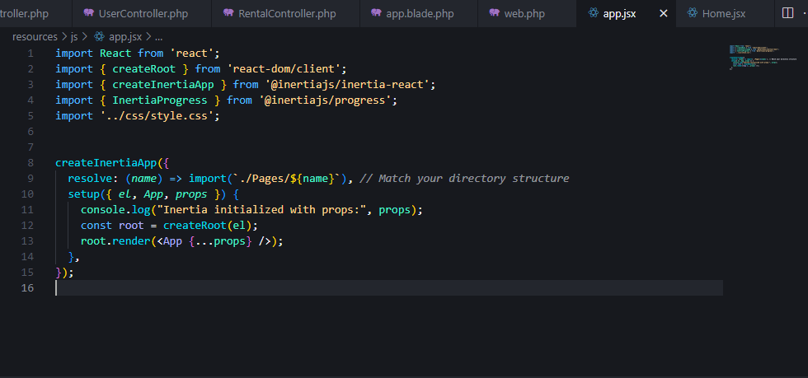
Korišćenje inertia js na Front-end strani
Notes:
Sada ćemo pogledati kako se Inertia.js konkretno implementira u kodu. Ovo što vidite na ekranu je app.jsx fajl - ulazna tačka naše React aplikacije.
Šta ovaj fajl radi?
Ovaj fajl je "most" koji povezuje Laravel sa React-om. Bez njega, Laravel ne bi znao kako da prikaže React komponente, a React ne bi znao kako da primi podatke od Laravel-a.
Hajde da prođemo kroz kod liniju po liniju:
Import sekcija (linije 1-5)
Prvo uvozimo potrebne biblioteke:
React - osnovna React biblioteka
createRoot iz react-dom/client - nova React 18 metoda za renderovanje
createInertiaApp - glavna Inertia funkcija koja sve povezuje
InertiaProgress - opcioni dodatak koji prikazuje loading bar na vrhu stranice dok se učitava nova stranica
createInertiaApp funkcija
Ovo je srce Inertia integracije. Prima objekat sa dva ključna parametra:
resolve funkcija:resolve: (name) => import(`./Pages/${name}`)
Ova funkcija govori Inertia-i gde da traži React komponente. Kada Laravel kaže "prikaži stranicu Home", ova funkcija će učitati fajl ./Pages/Home.jsx.
To je dinamički import - komponente se učitavaju samo kada su potrebne, što poboljšava performanse jer ne učitavamo celu aplikaciju odjednom.
setup funkcija:setup({ el, App, props })
Ova funkcija prima tri parametra:
el - DOM element gde će se React renderovati (obično div sa id="app")
App - Inertia wrapper komponenta
props - podaci koje je Laravel poslao
Unutar setup funkcije, mi kreiramo React koren i renderujemo aplikaciju:
const root = createRoot(el);
root.render(<App {...props} />);
Šta su ti "props"?
Props su podaci koje Laravel kontroler šalje. Na primer, kada u Laravel-u napišemo:
return Inertia::render('Home', ['cars' => $cars]);
Ti cars podaci stižu ovde kao props i automatski se prosleđuju Home komponenti.
Zašto je ovo važno?
Ceo ovaj fajl ima samo 15-ak linija koda, a omogućava nam:
Automatsko učitavanje pravih komponenti
Automatsko prosleđivanje podataka
SPA navigaciju bez refresha
Progress bar prilikom učitavanja
Bez Inertia-e, morali bismo ručno da implementiramo React Router, fetch pozive, state management... Ovde je sve to apstrahovano u nekoliko linija.

Slide 7
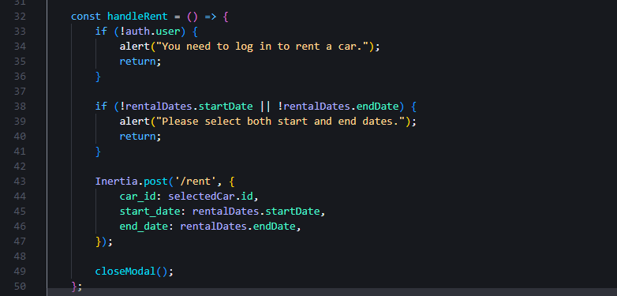
Notes:
Evo konkretnog primera kako izgleda kod kada koristimo Inertia.js u praksi.
Ovo je handleRent funkcija - poziva se kada korisnik želi da iznajmi automobil.
Struktura funkcije:
Prvo imamo dve provere:
Da li je korisnik ulogovan (!auth.user)
Da li su izabrani datumi (!rentalDates.startDate || !rentalDates.endDate)
Ako nešto nedostaje, prikazujemo upozorenje i prekidamo funkciju.
Ključni deo - Inertia.post:
Inertia.post('/rent', {
car_id: selectedCar.id,
start_date: rentalDates.startDate,
end_date: rentalDates.endDate,
});
I to je sve. Pet linija koda za kompletan HTTP POST zahtev.
Inertia automatski:
Dodaje CSRF token
Šalje podatke kao JSONObrađuje odgovor servera
Ažurira stranicu ako je potrebno
Prikazuje greške validacije
Na kraju pozivamo closeModal() da zatvorimo prozor za iznajmljivanje.
Poenta:
Obratite pažnju koliko je kod čist i čitljiv.
Nema try-catch blokova, nema ručnog parsiranja odgovora, nema brige o header-ima.
Fokusiramo se samo na poslovnu logiku.
U sledećem slajdu ćemo videti kako bi isti ovaj kod izgledao bez Inertia.js - i razlika je drastična.

Slide 8
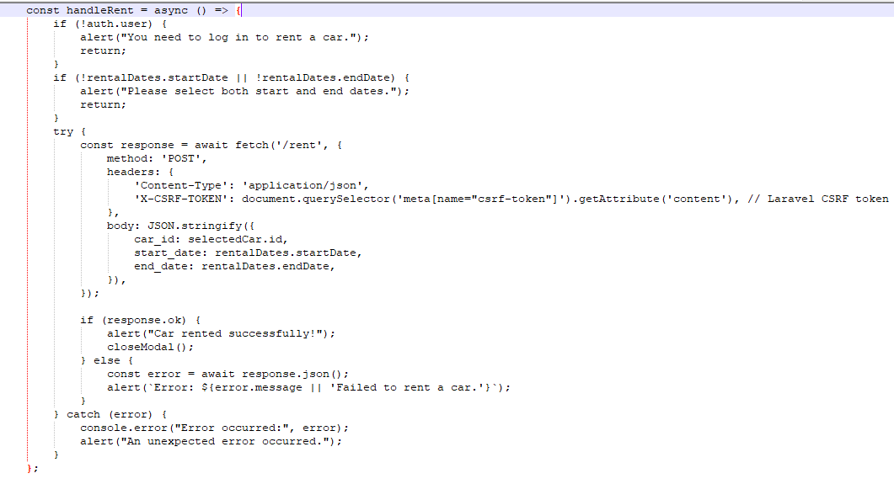
Notes:
A sada pogledajte istu funkcionalnost - iznajmljivanje automobila - ali ovog puta bez Inertia.js, koristeći standardni Fetch API.
Prva stvar koju primećujete - kod je značajno duži. Umesto 5 linija za HTTP zahtev, sada imamo preko 25 linija.
Šta sve moramo ručno da radimo:
1. Async/await sintaksaFunkcija mora biti označena kao async jer koristimo await za čekanje odgovora servera.
2. Try-catch blokMoramo ručno da hvatamo greške. Ako nešto pođe po zlu - pad mreže, timeout, greška servera - bez try-catch aplikacija bi pukla.
3. Fetch konfiguracija
const response = await fetch('/rent',
{method: 'POST',
headers: {
'Content-Type': 'application/json',
'X-CSRF-TOKEN': document.querySelector('meta[name="csrf-token"]').getAttribute('content'),},
body: JSON.stringify({ ... }),});
Moramo ručno da postavimo:
HTTP metodu (POST)
Content-Type header
CSRF token - i to ga moramo izvući iz meta taga u HTML-u
Body mora biti stringified JSON
4. Obrada odgovora
if (response.ok)
{// uspeh}
else {
const error = await response.json();
// prikaz greške
}
Moramo ručno da proverimo da li je zahtev uspeo, da parsiramo JSON odgovor, da prikažemo odgovarajuću poruku.
5. Catch blok
Na kraju hvatamo sve nepredviđene greške i prikazujemo generičku poruku.
Poređenje:
Inertia.js Fetch API
~5 linija ~30 linija
Automatski CSRF Ručno
Automatski error handling Ručno
Čist kod Boilerplate
Zamislite da imate 20 ovakvih funkcija u aplikaciji. Sa Inertia.js to je 100 linija koda. Sa Fetch API-jem - 600 linija.
A više koda znači više mesta za greške.

Slide 9
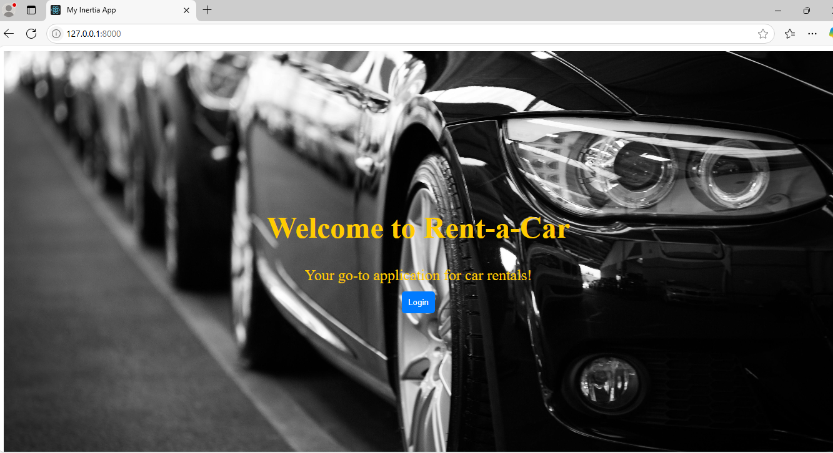
Demostracija projekta

Slide 10
Instalacija I pokretanje projekta
XAMPP → Apache i MySQL: https://www.apachefriends.org/
Node js:
      node –v VS : https://nodejs.org/en
      npm –v
VS CODE: https://code.visualstudio.com/
Klonirati reprozitorijum: https://github.com/DejanCumpujerovic/RentalCarApp.git
Pozicionirati se u direktorijumu: cd RentalCarApp
Notes:
Preuzimanje i instaliranje XAMPP sa zvanicnog sajta i pokrenite Apache i MySQL
Proveriti da li je Node.js i npm(Node Package Manager) instalirani:
Ako ne dobijete verziju, preuzmite Node.js sa zvanicnog sajta
Potrebno je imati instaliran neki code editor kao sto je Visual Studio code, mozete ga preuzeti sa zvanicne stranice

Slide 11
Instaliranje composer-a: https://getcomposer.org/
Instaliranje laravela: composer global require laravel/installer
Instaliranje zavisnosti: composer install
Postavljanje .env fajla:
              cp .env.example .env
              podesiti u env fajlu:
                DB_DATABASE=rentalCar
                DB_USERNAME=root
                DB_PASSWORD=

Slide 12
Generisati aplikacioni ključ: php artisan key:generate
Pokretanje migracije: php artisan migrate
Pokretanje Laravel servera: php artisan serve
Pokretanje React: npm run dev
Unos u web pretraživač: http://127.0.0.1:8000/

Slide 13
Zaključak
Inertia js VS fetch API
Manje koda
Jednostavnost i funkcionalnost
Brz razvoj
Lakše održavanje
Notes:
Došli smo do kraja prezentacije, pa hajde da sumiramo sve što smo danas naučili.
Inertia.js vs Fetch API - konačni verdict
Kroz ovu prezentaciju i demo aplikaciju RentalCarApp, videli smo direktno poređenje dva pristupa.
Rezultati su jasni:
Manje koda
Ovo nije samo kozmetička razlika. Videli smo da ista funkcionalnost zahteva 5 linija sa Inertia.js naspram 30 linija sa Fetch API-jem.
U realnoj aplikaciji sa desetinama ili stotinama funkcija, ta razlika postaje ogromna. Manje koda znači manje багова, manje vremena za code review, i manje mesta gde nešto može poći po zlu.
Jednostavnost i funkcionalnost
Inertia.js nam omogućava da se fokusiramo na ono što je bitno - poslovnu logiku aplikacije. Ne gubimo vreme na konfiguraciju, CSRF tokene, parsiranje odgovora. Sve to radi framework umesto nas.
Brz razvoj
U svetu gde je "time to market" često ključan faktor, brzina razvoja je važna. Sa Inertia.js, možete napraviti funkcionalan MVP značajno brže nego sa tradicionalnim pristupom.
Lakše održavanje
Jedna kodna baza, poznati Laravel koncepti, manje koda za održavanje. Kada novi programer dođe na projekat, lakše će se snaći jer nema odvojenog API sloja koji mora da razume.
Kada izabrati Inertia.js?
Kada već koristite ili planirate da koristite Laravel
Kada pravite web aplikaciju (ne mobilnu)
Kada želite SPA iskustvo bez dodatne kompleksnosti
Kada vaš tim poznaje i PHP i JavaScript
Kada vam ne treba javni API za eksterne klijente
Kada ipak izabrati klasičan API pristup?
Kada vam treba isti backend za web i mobilnu aplikaciju
Kada front-end i back-end timovi rade potpuno odvojeno
Kada vam treba maksimalna fleksibilnost i kontrola
Kada planirate mikroservisnu arhitekturu
Završna reč
Inertia.js nije "silver bullet" - nije rešenje za sve probleme. Ali za određenu kategoriju aplikacija - a to su Laravel web aplikacije sa React/Vue front-end-om - predstavlja izuzetno elegantno rešenje koje štedi vreme i smanjuje kompleksnost.
Nadam se da vam je ova prezentacija pokazala prednosti ovog pristupa i da ćete razmisliti o Inertia.js za vaš sledeći projekat.
Hvala na pažnji!
Da li ima pitanja?

Slide 14
Hvala na pažnji

